Slide 1
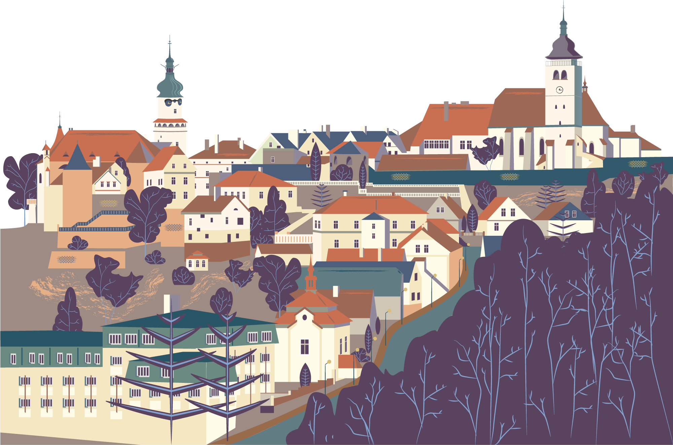
ARMÉNI V ČESKÉ REPUBLICE
Khartsiy Anastasia, Nadyrova Arina

Slide 2
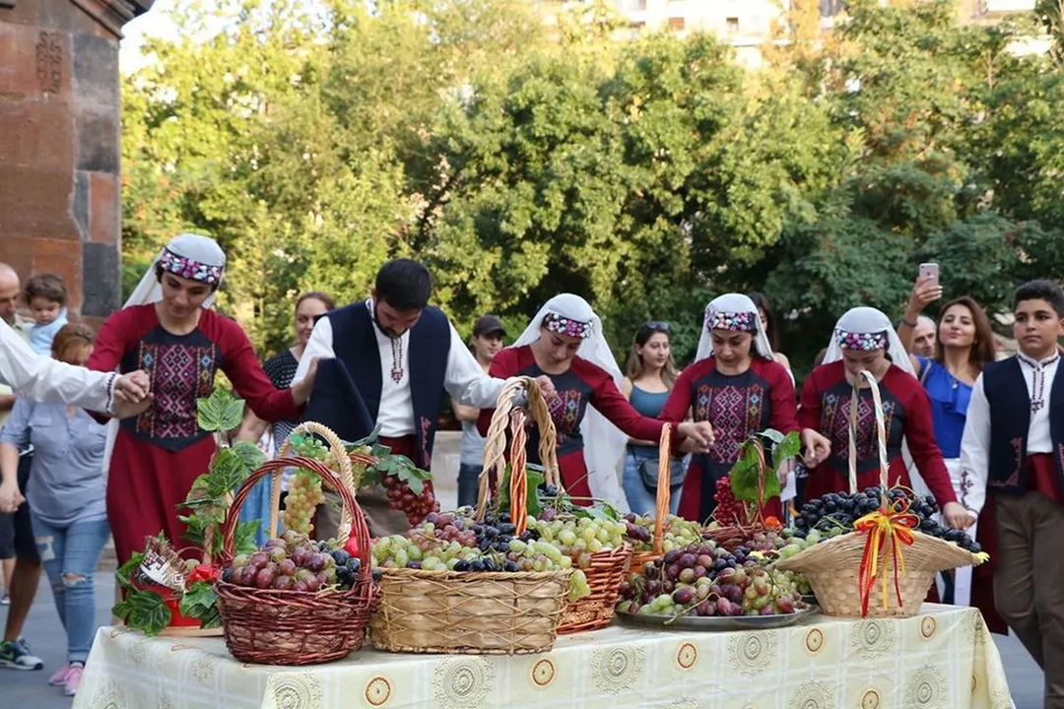
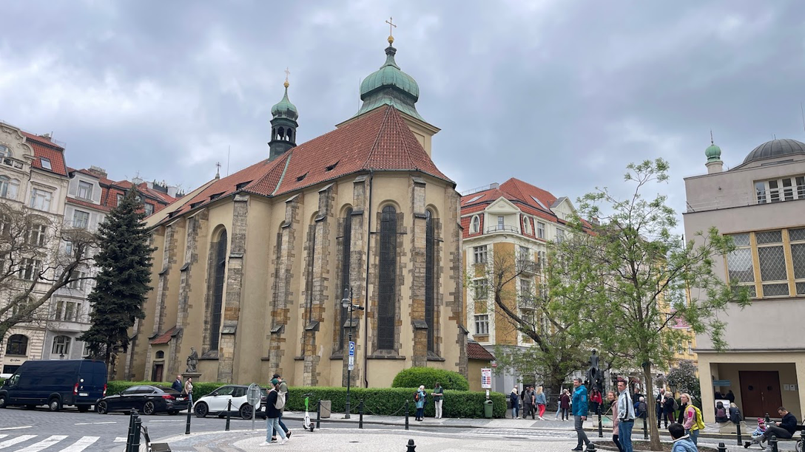
Arménská menšina v ČR
  Počet obyvatel: dle ČSÚ - 2025 členů, dle neoficiálních zdrojů 12000 lidí
  Místa bydliště: Praha, Brno, a také Ostrava, Plzeň a Karlovy Vary
  Náboženství: Arménská apoštolská církev
  Jazyky: arménština, ruština a čeština
Hlavní organizace menšiny:
  Arménská obec v ČR
  Arménská apoštolská církev svatého Řehoře Osvětitele (Praha)
  Arménské kulturní centrum v Praze
  Česko-arménská obchodní komora

Slide 3
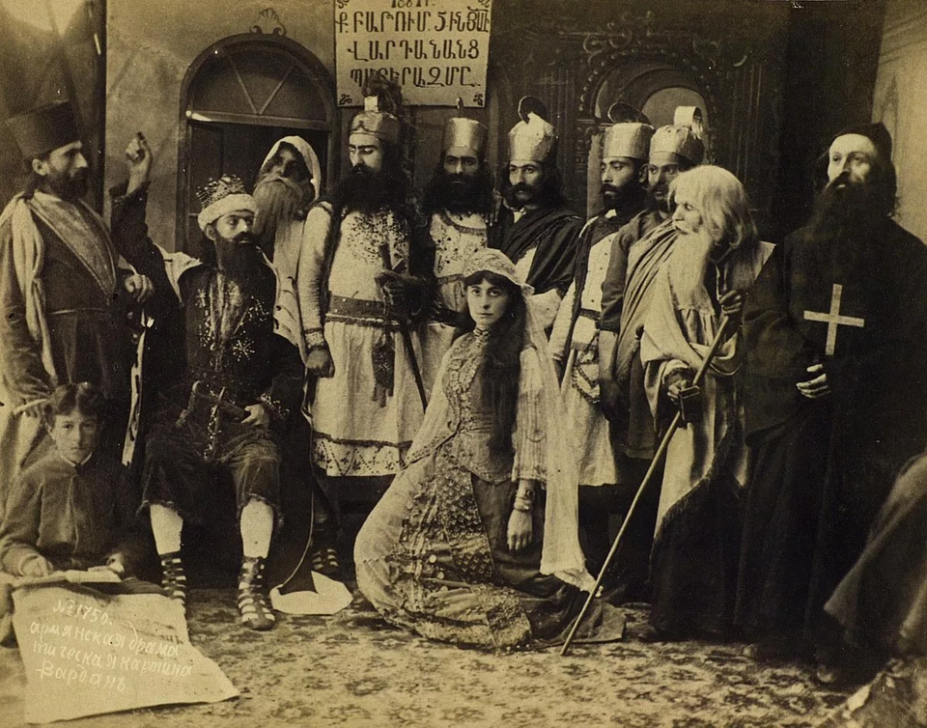
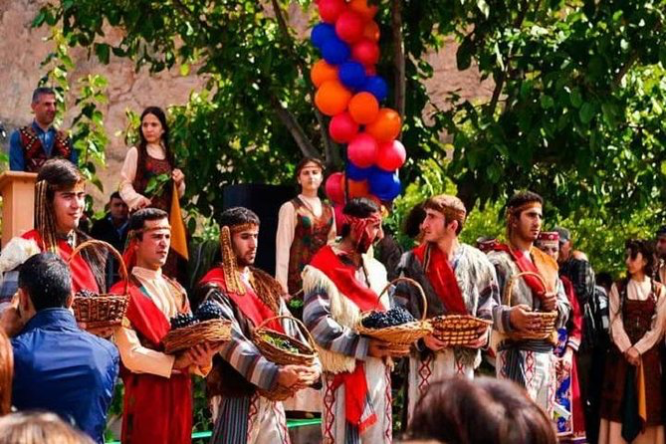

Historie Arménů v České republice
Středověk - XVIII století
Arméni se v Čechách objevili ve středověku jako obchodníci. V XVI-XVII. století sem přicházeli obchodníci z Osmanské říše a Persie. V XVIII. století Habsburkové podporovali přesídlování Arménů, ale žádné velké osady v Čechách nevznikly.
XIX - počátek XX. století
V 19. století žilo v Čechách jen málo Arménů. Po genocidě v Osmanské říši v roce 1915 sem přišli první uprchlíci.
20. století - po 2. světové válce
V meziválečném období zůstala arménská diaspora v Československu malá. Po válce se zintenzivnily kontakty se sovětskou Arménií a v 70. a 80. letech se sem Arméni stěhovali z ekonomických a vzdělávacích důvodů.
Po rozpadu SSSR (1991) - současnost
Od 90. let 20. století přicházejí do České republiky Arméni z postsovětských zemí. V 21. století se komunita rozrostla, zejména v Praze a Brně. V roce 2016 byl v Praze otevřen arménský kostel. Arméni se aktivně zapojují do života země.

Slide 4
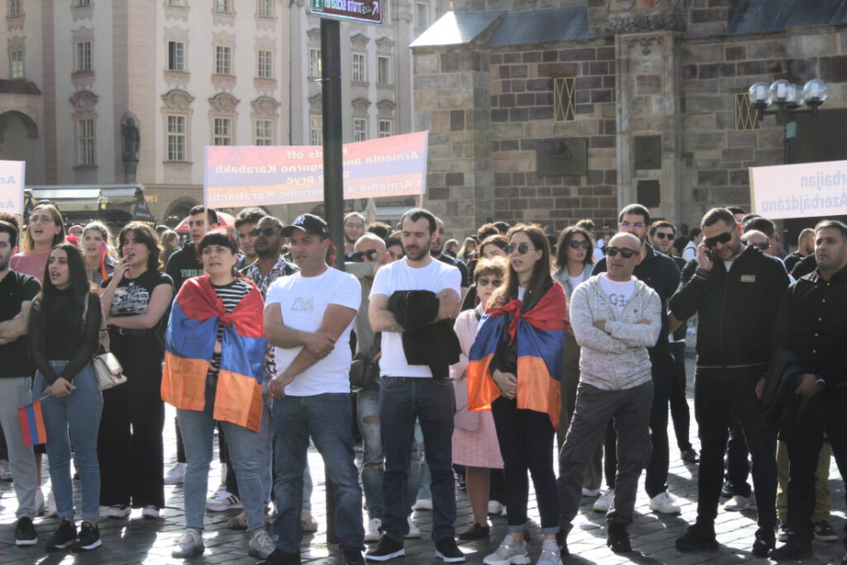
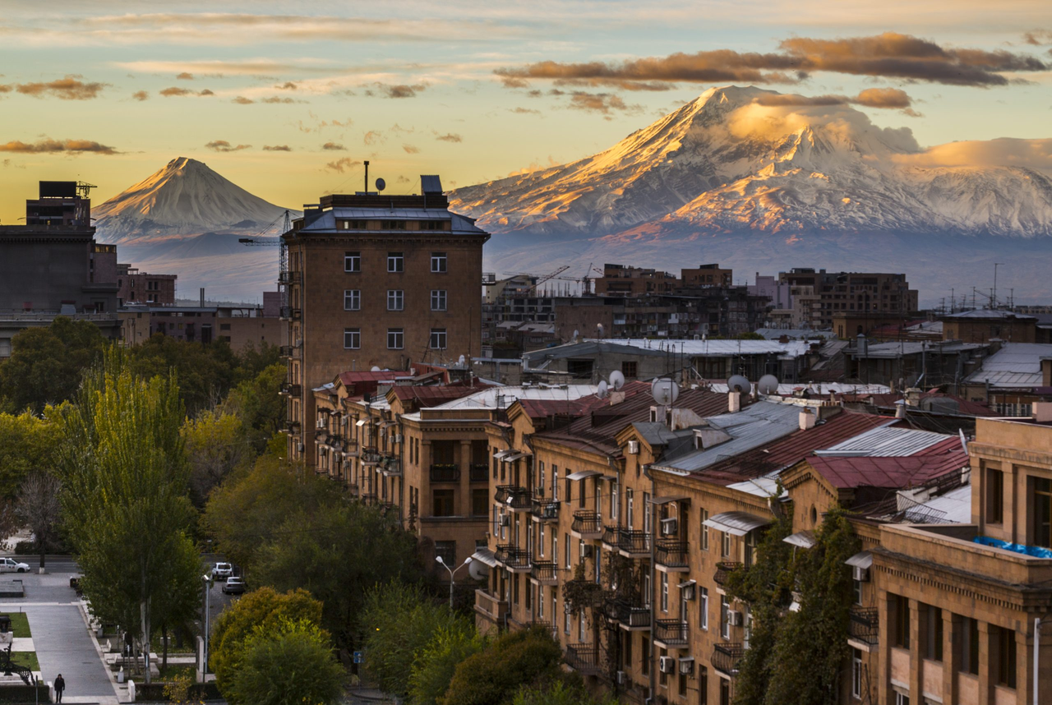
Cíl práce
Tématem této práce je arménská menšina v České republice – malá, ale významná etnická komunita s bohatou migrační historií a silnými vnitřními vazbami. Práce se zaměřuje na kulturní rozdíly, integraci a životní podmínky Arménů v ČR. Zkoumá jejich zkušenosti s imigrací, vzděláním, pracovními příležitostmi i jazykovými bariérami. Cílem je zodpovědět otázky týkající se vývoje arménské komunity, jejího zapojení do české společnosti a aktuální socioekonomické situace. Na základě rozhovorů a dotazníků v budoucnu získáme cenný vhled do každodenního života této komunity.

Slide 5
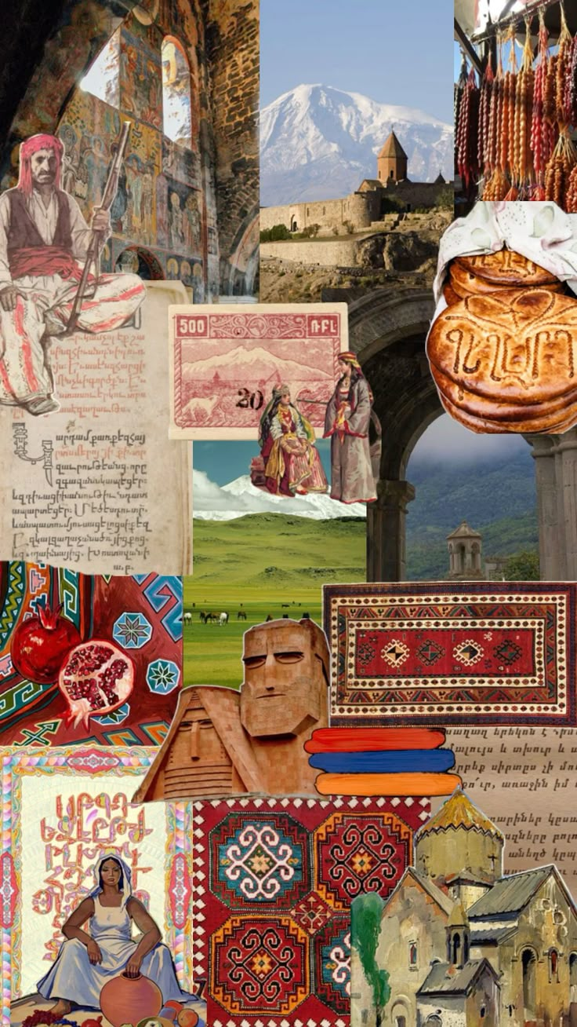
Výzkumné otázky
Hlavní výzkumná otázka:
  Jaké je postavení arménské komunity v České republice a jak probíhá její integrace do české společnosti?
Podotázky
  Jaká je historie arménské migrace do České republiky?
  Jaké jsou hlavní problémy a výzvy, kterým čelí Arméni v České republice?
  Jaké existují kulturně-společenské aktivity arménské menšiny v České republice?
  Jaké existují typy vzdělávací instituce, které arménská menšina navštěvuje v České republice?

Slide 6
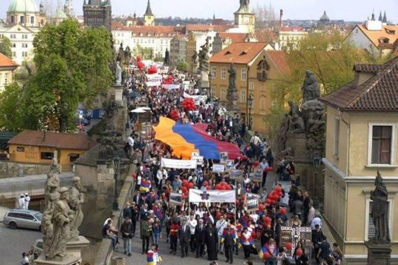
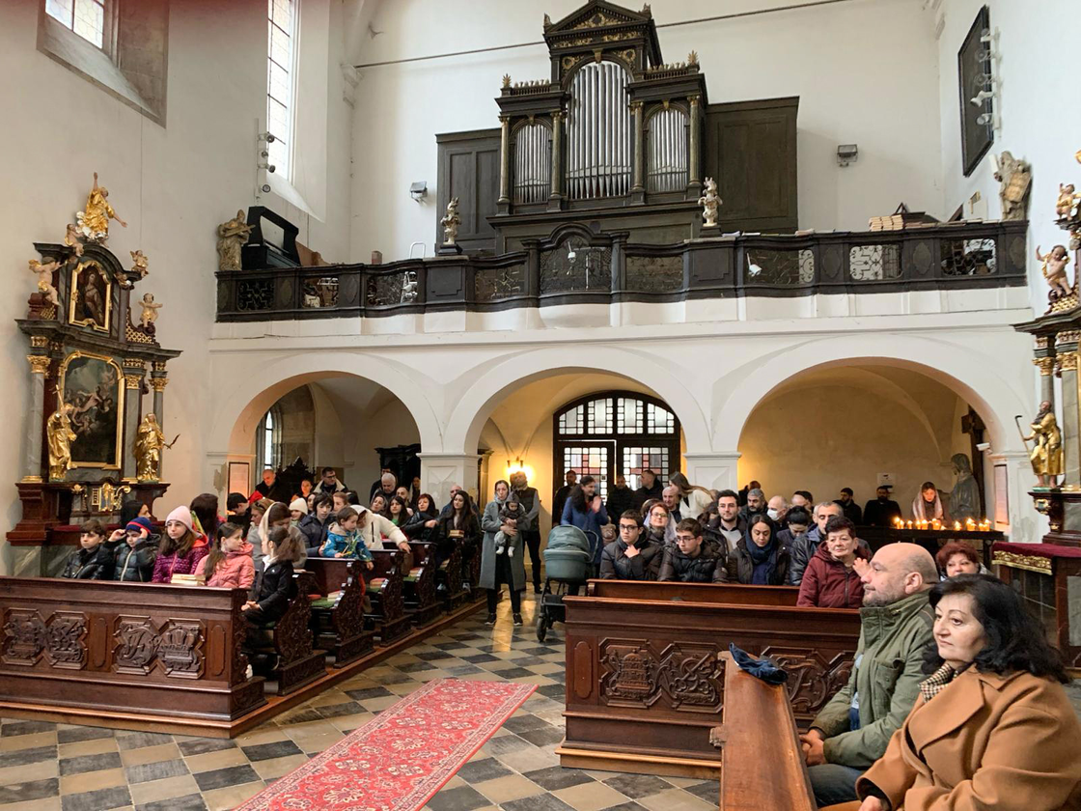
Metodologie
Typ výzkumu: kvalitativní přístup
Metody:
  Polostrukturované rozhovory s členy arménské komunity
  Terénní pozorování během návštěvy Arménského domu v Praze
Výběr respondentů: záměrný výběr (věk, profese, délka pobytu v ČR)
Témata rozhovorů: kulturní identita, migrace, integrace, tradice, každodenní život
Analýza dat: tematická analýza po dokončení sběru dat

Slide 7
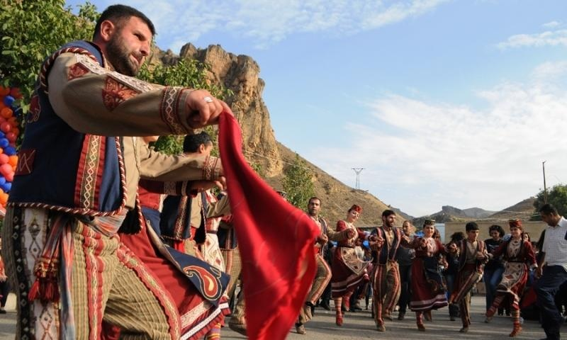
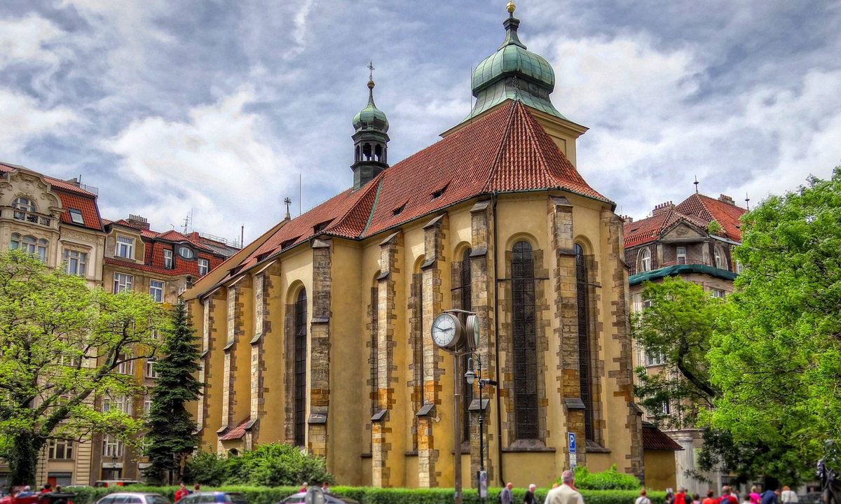

Respondenti
  Výzkum zahrnuje zástupce různých věkových skupin arménské komunity v ČR.
  Část respondentů bude vybrána mezi aktivními členy Arménského domu v Praze.
  Další část respondentů pochází z okruhu osobních kontaktů a známých.
  Cílem je zachytit různé perspektivy – jak od mladší generace, tak od starších Arménů s delší zkušeností s životem v ČR.

Slide 8
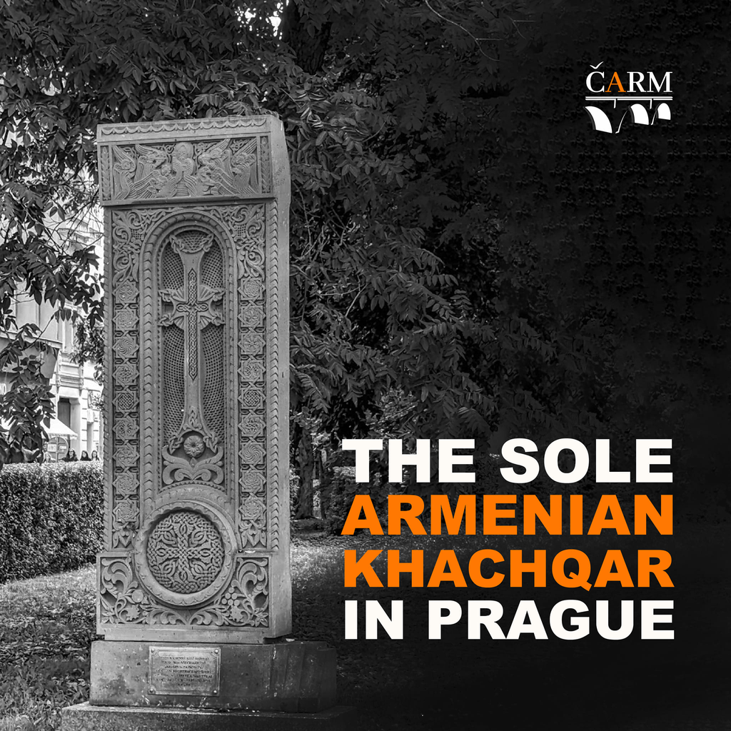
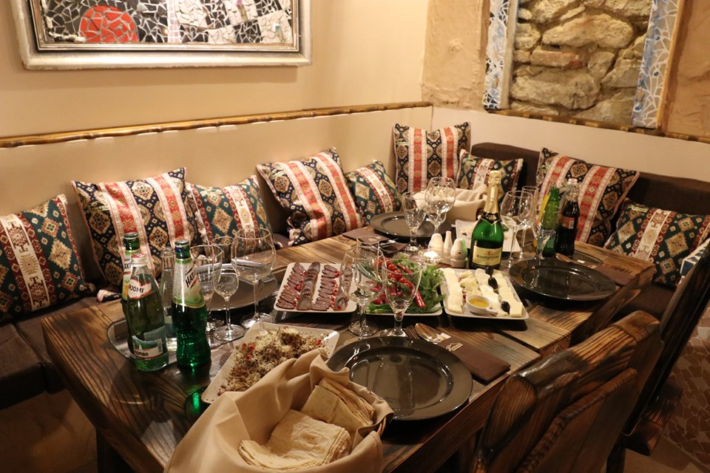
Průběh výzkumu – aktuální stav
  Probíhá domluva s Českým arménským domem, komunitou CARM a místní diasporou
  Plánujeme osobní setkání a natáčení rozhovorů pro dokumentární film
  Připravujeme literární rešerši a sběr teoretických podkladů
  Řešíme technické a organizační zajištění rozhovorů a natáčení

Slide 9

DĚKUJEME ZA POZORNOST!

Slide 10
Seznam použitých zdrojů
Občanské sdružení Arménský Dům
https://nairi.webnode.cz/armensky-dum/
Армянская община в Чехии
http://noravank.am/rus/issues/detail.php?ELEMENT_ID=6844
Česko-arménská obchodní komora
https://www.csok.cz
Arménská apoštolská církev svatého Řehoře Osvětitele (Praha)
https://www.armenianchurch.cz/hy
ČARM – multikulturní organizace, která slouží jako most mezi Českou republikou a Arménií
https://www.facebook.com/profile.php?id=100092843965645

